Slide 1
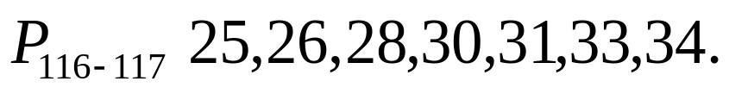
第四章 小 结
1 阐述了数学期望、方差的概念及背景，要掌握
它们的性质与计算，会求随机变量函数的数学
期望和方差。
2 要熟记两点分布、二项分布、泊松分布、均匀
分布、指数分布和正态分布的数学期望与方差。
3 给出了契比雪夫不等式，要会用契比雪夫不等式
作简单的概率估计。
4 引进了协方差、相关系数的概念，要掌握它们的
性质与计算。
5 要掌握二维正态随机变量的不相关与独立的等价
性。
6 给出了矩与协方差矩阵。
作业：
返回主目录

Slide 2
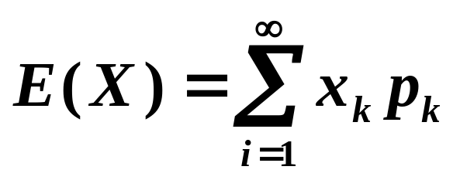
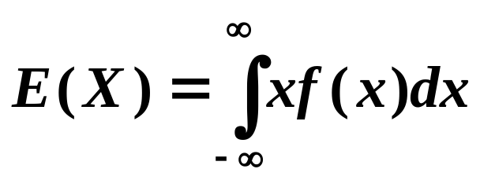
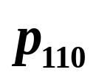

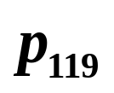
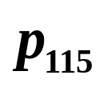
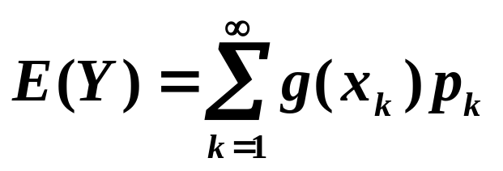
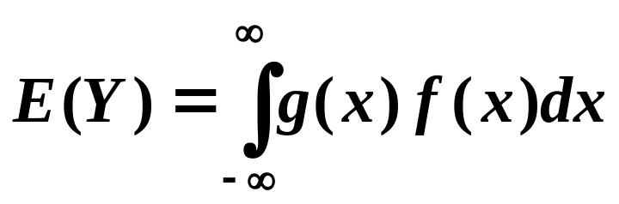
第四章 小 结
一、 阐述了数学期望、方差的概念及背景，要掌握
它们的性质与计算，会求随机变量函数的数学
期望和方差。
1、数学期望：
性质
若X,Y独立，则 E(XY)=E(X)E(Y)
2、随机变量函数的数学期望
设 Y=g(X), g(x) 是连续函数，
返回主目录

Slide 3
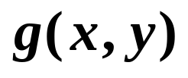
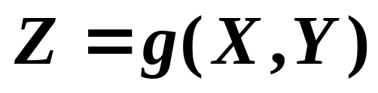
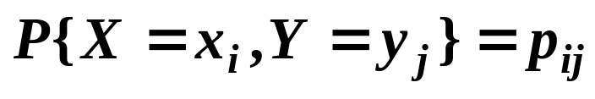
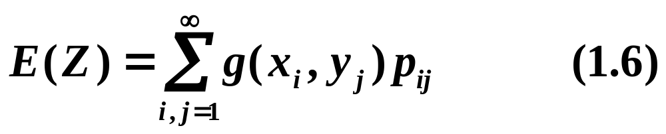

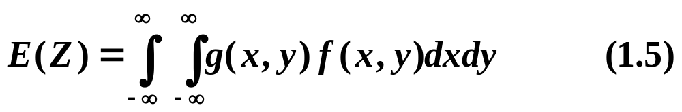
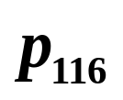
第四章 小 结
若(X,Y) 是二维随机变量， 是二元连续函数，
(1)若(X,Y) 的分布律为 ，
则
(2). 若(X,Y)的概率密度为
则
返回主目录

Slide 4
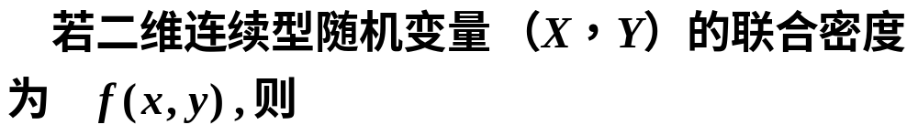
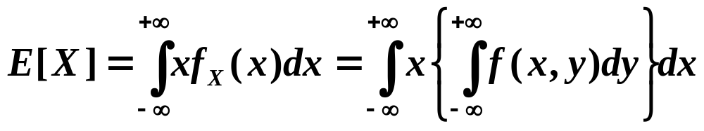
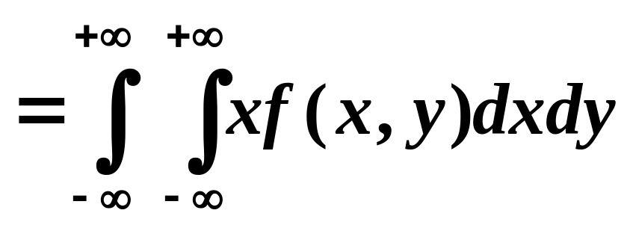
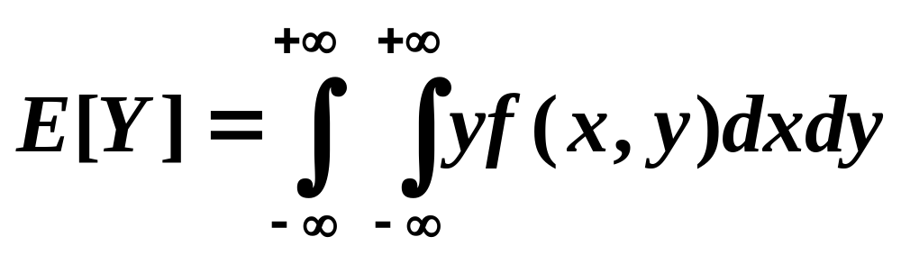
第四章 小 结
返回主目录

Slide 5
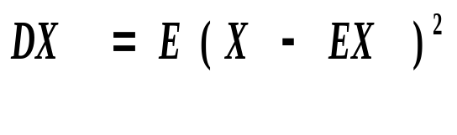
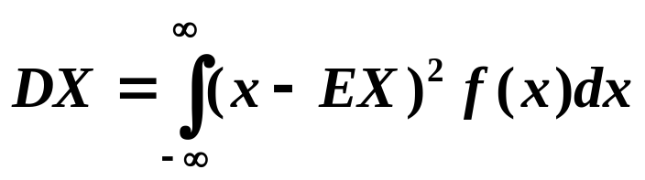
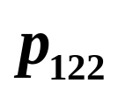
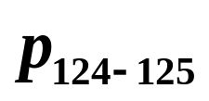
第四章 小 结
3、方差
定义：
计算公式：
连续型。
(
)
DX
=
EX
2
−
EX
2
性质
返回主目录

Slide 6
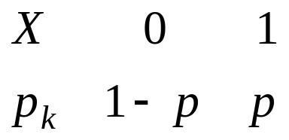
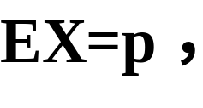







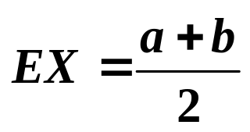
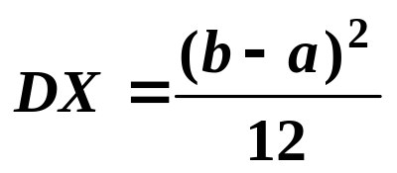

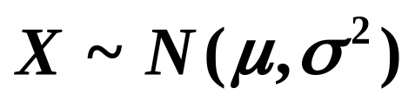
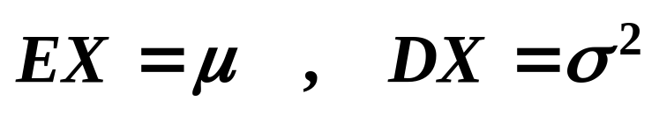
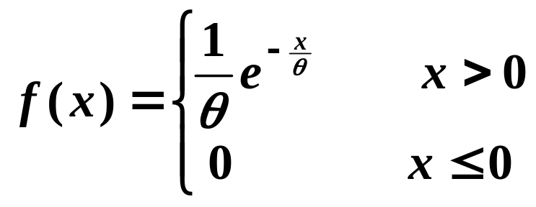
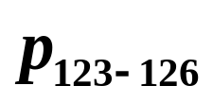
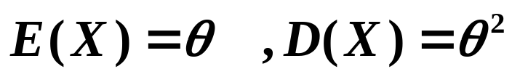
第四章 小 结
二、 要熟记两点分布、二项分布、泊松分布、均匀
分布、指数分布和正态分布的数学期望与方差。
1. 两点分布
2. 二项分布
4.均匀分布
5．正态分布
6. 指数分布
返回主目录

Slide 7
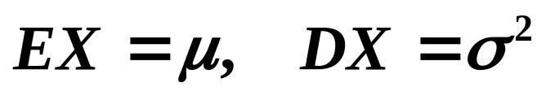
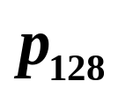
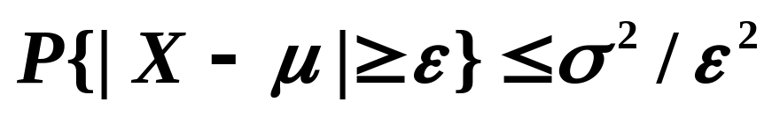
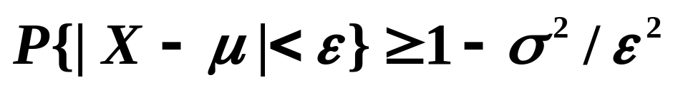
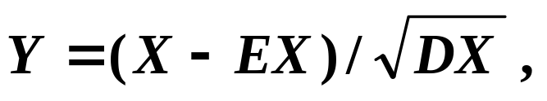
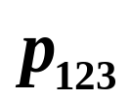
第四章 小 结
三、 给出了契比雪夫不等式，要会用契比雪夫不等式作简单的概率估计。
随机变量的标准化：
称Y是随机变量X的标准化了的随机变量。
返回主目录

Slide 8

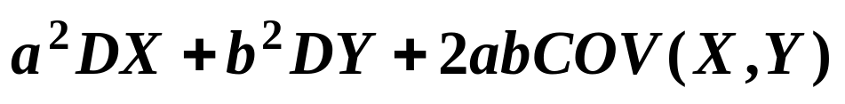
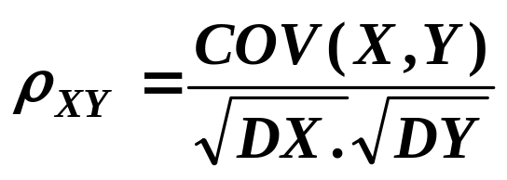
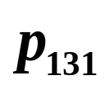

第四章 随机变量的数字特征
四、 引进了协方差、相关系数的概念，要掌握它们的性质与计算。
1、协方差及相关系数的定义
协方差定义： COV(X,Y)= E(X-EX)(Y-EY)
特别 COV（X，X）=DX
计算公式: COV（X，Y）=E(XY)- E(X)E(Y)
D(aX+bY)=
特别
相关系数
返回主目录

Slide 9





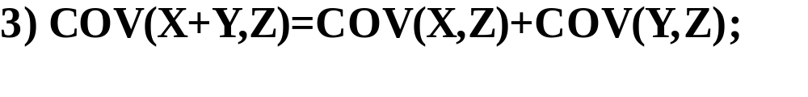
第四章 随机变量的数字特征
X，Y独立与X,Y不相关的关系：
定理：若X，Y独立，则X,Y不相关。
但是，X，Y不相关，不一定有X，Y相互独立。
2、协方差的性质
返回主目录

Slide 10
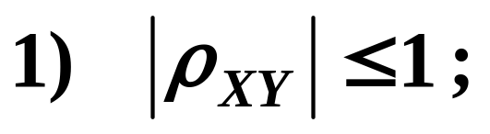

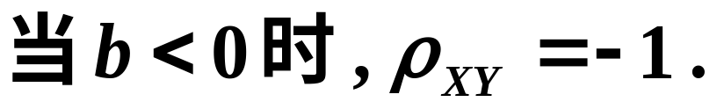
第四章 随机变量的数字特征
3、相关系数的性质
说 明
相关系数是表征随机变
量
X
与
Y
之间线性关系紧密程度
的量．
当
ρ
=
1
时，
X
与
Y
之间以概率
1
存在着线性关系；
X
，
Y
当
ρ
越接近于
0
时，
X
与
Y
之间的线性关系越弱；
X
，
Y
ρ
=
(
)
当
0
时，
X
与
Y
之间不存在线性关系
不相关
．
X
，
Y
X与Y之间没有线性关系并不表示它们之间没有关系。

Slide 11
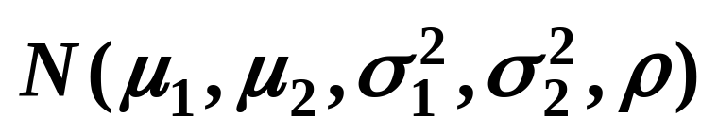
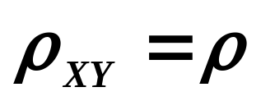
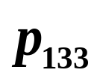
第四章 随机变量的数字特征
§3 协方差
五、 要掌握二维正态随机变量的不相关与独立的等价性。
则 X，Y独立⬄ =0⬄X，Y不相关。
返回主目录

Slide 12
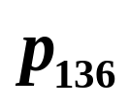
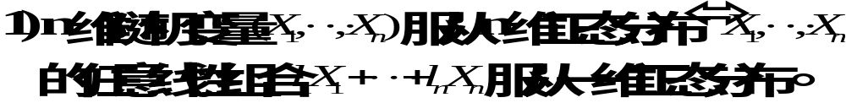


第四章 随机变量的数字特征
5、n维正态分布的性质
4) 相互独立的一维 正态随机变量的线性组合服从正态分布
返回主目录

Slide 13


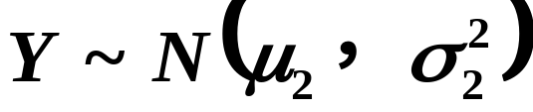
第四章 随机变量的数字特征
5) n维 正态随机变量的边缘分布是一维正态分布；
反之，若 服从正态分布，且相互独立，则 服从n维正态分布。
注:
(
)
1
)
若
(
X
，
Y
)
~
N
μ
，
μ
，
σ
2
，
σ
2
，
ρ
,
1
2
1
2
则
aX
+
bY
~
N
(
a
μ
+
b
μ
,
a
2
σ
2
+
b
2
σ
2
+
2
ab
ρσ
σ
)
1
2
1
2
1
2
则
aX
+
bY
~
N
(
a
μ
+
b
μ
,
a
2
σ
2
+
b
2
σ
2
)
1
2
1
2
返回主目录

Slide 14
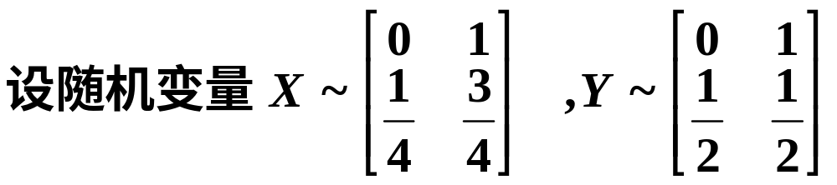



















第四章 小 结
第四章
习题课
例1
则X与Y的联合分布为 。
返回主目录

Slide 15








第四章 随机变量的数字特征
例 2
§2 方差
解：
返回主目录

Slide 16










第四章 随机变量的数字特征
例 2续
§2 方差
先求：
返回主目录

Slide 17




第四章 随机变量的数字特征
例 2（续）
§2 方差
则：
思考题：若
返回主目录

Slide 18







第四章 随机变量的数字特征
例 2’
若
§2 方差
返回主目录

Slide 19


第四章 随机变量的数字特征
例 2’（续）
§2 方差
返回主目录

Slide 20
第四章 随机变量的数字特征
例3
§3 协方差
将一枚硬币重复抛掷 n 次，以X和Y分别表示正面向上和反面向上的次数，则X和Y的相关系数为
(A) –1, (B) 0, (C) , (D) 1
1
2
解：

X
+
Y
=
n
，即
Y
=
n
−
X
∴
b
=
−
1
<
0
∴
ρ
=
−
1
.
XY
故（
A
）正确。
返回主目录

Slide 21



第四章 随机变量的数字特征
例 4
§2 方差
解：
例 5
返回主目录

Slide 22





第四章 随机变量的数字特征
例 5(续）
(
)
=
=
λ
§2 方差
DX
=
EX
2
−
EX
2
DX
EX
解：
返回主目录

Slide 23




第四章 随机变量的数字特征
§2 方差
例 6
解：
返回主目录

Slide 24










第四章 随机变量的数字特征
例7
§2 方差
（1） 设随机变量X的方差为2，则根据切比晓夫（Chebyshev）不等式有估计：
（2） 设相互独立的随机变量X和Y的数学期望分别为-2和2，方差分别为1和4，则根据切比晓夫（Chebyshev）不等式有估计：
令
则
返回主目录

Slide 25



例8
将n只球(1~n号)随机地放进n只盒子(1~n号)中去，
一只盒子装一只球，若一只球装入与球同号的盒
子中，称为一个配对。记X为总的配对数，求E(X)
解
引入随机变量
则总的配对数X可表示成

Slide 26




可得
即有
于是

Slide 27


例9
若有n把看上去样子相同的钥匙，其中只有一把
能打开门上的锁，用它们去试开门上的锁。设取
到每只钥匙是等可能的。若把钥匙试开一次后除
去，试用下面两种方法求试开次数X的数学期望。
（1）写出X的分布律；（2）不写出X的分布律。
解

Slide 28





因此

Slide 29





则
沿用（1）中的记号，则有

Slide 30



故有

Slide 31





例10
设A和B是试验E的两个事件，且P(A)>0，
P(B)>0，并定义随机变量X，Y如下：
解
X，Y的边缘分布列为
X
0
1
Y
0
1
P(A)
P(B)

Slide 32



由X，Y的定义，XY只能取0，1两个值。且
P{XY=1}=P(X=1, Y=1)=P(AB)，于是得XY的分布律为
XY
0
1
P(AB)
即得

Slide 33




于是

Slide 34



例11
假设一部机器在一天内发生故障的概率是0.2，
机器发生故障时全天停止工作。若一周5个工作
日里无故障，可获利润10万元；发生一次故障
仍可获利润5万元；发生两次故障所获利润0万
元；发生三次或三次以上故障就要亏损2万元。
求一周内期望利润是多少？
解
设X表示一周5天内机器发生故障的天数，则
X~B(5, 0.2)。
可得

Slide 35



以Y表示所获利润，则利润表达式为
期望利润

Slide 36






第四章 随机变量的数字特征
§2 方差
例12
(
)
DY
=
EY
2
−
EY
2
返回主目录

Slide 37






第四章 随机变量的数字特征
例12
解：
(
)
EY
2
=
D
(
Y
)
+
EY
2
=
5
返回主目录

Slide 38

第四章 随机变量的数字特征
设某种商品每周的需求量X是服从区间[10，30]上的均匀分布的随机变量，而经销商店进货的数量为区间[10，30]中的整数，商店每销出一单位商品可得利润500元；若供大于求，则削价处理，每处理一单位商品亏损100元；若供不应求，商店可从外部调剂供应，每单位商品仅获利润300元。为使商店所获利润不小于9280元，试确定最少进货的数量。
例 13
分析：设y为经销商店的进货量，Z为商店所 获
利润，
第一步：确定利润Z与需求量X、进货量y的关系；
第二步：固定y，求E（Z）；
第三步：求y，使
返回主目录

Slide 39



第四章 随机变量的数字特征
例 13
解：设y为经销商店的进货量，
Z为商店所 获 利润，
返回主目录

Slide 40






第四章 随机变量的数字特征
（例13续）
X的概率密度为
故最少进货量为21。

Slide 41
第四章 随机变量的数字特征
例 14
设某种商品每周的需求量X是服从区间[10，20]上的均匀分布的随机变量，经销商店进货的数量也是服从区间[10，20]上的均匀分布的随机变量，且X，Y相互独立。商店每销出一单位商品可得利润1000元；若供不应求，商店可从外部调剂供应，每单位商品仅获利润500元。试求商店所获利润的期望值。
分析：Z为商店所 利润，
第一步：确定利润Z与需求量X、进货量Y的关系；
第二步：求E（Z）；
返回主目录

Slide 42




第四章 随机变量的数字特征
例 14
解：
Z为商店所 获 利润，
返回主目录

Slide 43



第四章 随机变量的数字特征
（例14续）

Slide 44




例15
设二维随机变量(X, Y)服从矩形
上的均匀分布，记
解
由题意知，(X,Y)的联合概率密度为

Slide 45



所以，
(U, V) 的联合分布律及各自的边缘分布律为

Slide 46


V
U
0
1
0
0.25
0
0.25
0.25
0.5
0.75
1
0.5
0.5

Slide 47



所以，
因此，

Slide 48






例16
袋中有n张卡片,号码分别为 1,2, …,n，从中有放回
抽出k张卡片来，求所得号码之和的数学期望。
解
所以，

Slide 49


第四章 随机变量的数字特征
例 17
§1 数学期望
用某台机器生产某种产品，已知正品率随着该机器
所用次数的增加而指数下降，即
P{第k次生产出的产品是正品}=
假设每次生产100件产品，试求这台机器前10次生产中平均生产的正品总数。
解：
设X是前10次生产的产品中的正品数，并设
返回主目录

Slide 50


第四章 随机变量的数字特征
例 17（续）
§1 数学期望
返回主目录

Slide 51



第四章 随机变量的数字特征
例 18
§1 数学期望
对产品进行抽样，只要发现废品就认为这批产品不合格，并结束抽样。若抽样到第n件仍未发现废品则认为这批产品合格。
假设产品数量很大，抽查到废品的概率是p，试求平均需抽查的件数。
解：
设X为停止检查时，抽样的件数，则X的可能取值为1,2,…,n，且
返回主目录

Slide 52





第四章 随机变量的数字特征
例 18（续）
§1 数学期望
返回主目录

Slide 53







第四章 随机变量的数字特征
例19
解：
返回主目录

Slide 54









第四章 随机变量的数字特征
例20
§4 矩
返回主目录

Slide 55




第四章 随机变量的数字特征
返回主目录

Slide 56






第四章 随机变量的数字特征
§4 矩
返回主目录

Slide 57






第四章 随机变量的数字特征
§4 矩
返回主目录

Slide 58




例21
解：
而
矛盾。因此随机变量X数学期望不存在。

